Slide 1
Слова с непроверяемыми орфограммами 3 класс по программе «Перспектива»
Учитель начальных классов
Лысенко Е. И.
МАОУ гимназия №5
Г. Новороссийск

Slide 2
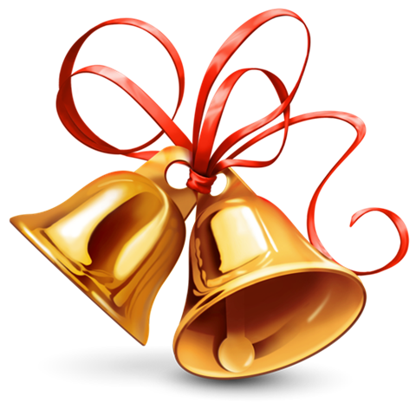
словарь

Slide 3
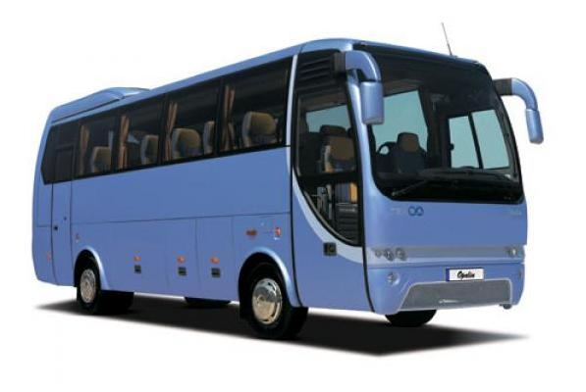
автобус
Что за чудо – длинный дом!
Пассажиров много в нем.
Носит обувь из резины
И питается бензином.

Slide 4
Толкование:
Автобус - (заимствовано из немецкого языка в начале 20 века на основе auto «автомобиль», буквально «автомобиль для всех», «самоходный экипаж для всех») Многоместный пассажирский автомобиль, применяемый в городском и междугородном транспорте.

Slide 5
Однокоренные слова:
Автобусный, микроавтобус, микробус, аэробус, гидробус, электробус.
Сочетаемость слов:
Служебный, новейший, вместительный, школьный, заводской, старый, двухэтажный, рейсовый, городской, международный автобус.
Управлять автобусом. Остановка автобуса. Поездка на автобусе.
Автобус затормозил, подъехал, тронулся, идёт, едет назад, повернул куда-либо, переполнен, развозит пассажиров.

Slide 6
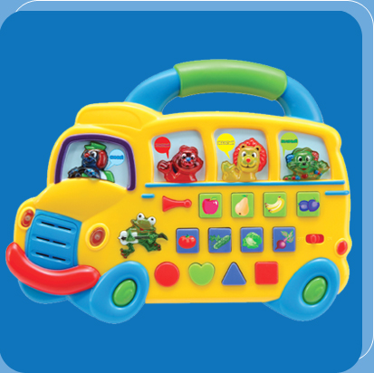
Спишите, вставляя буквы:
Нов…нький, бл…стящий ……тобу… под…ехал к …ст…но…ке.

Slide 7
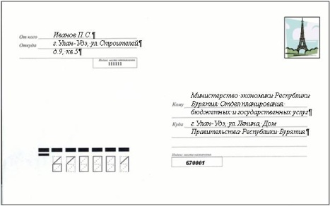
адрес
1. Надпись на письме, почтовом отправлении, указывающая место назначения и получателя.
2. Местонахождение, местожительство, а также обозначение, название местонахождения, местожительства.
3. Письменное приветствие в ознаменование юбилея или какого-нибудь другого события.

Slide 8
Однокоренные слова:
Адрес, адресок, адресный, адресант (отправитель), адресат (получатель), адресовать.
Сочетаемость слов:
Новый, прежний, постоянный, домашний, почтовый адрес.
Дать, оставить, сообщить, спросить, вспомнить, забыть, уточнить, прочитать, записать, написать адрес.
На какой-либо адрес (писать, присылать). По какому-либо адресу (написать, послать , отправить)
Адрес изменился, (не) известен.

Slide 9
Синонимы:
Адресовать, направлять, обращать.
Когда так говорят?
Не по адресу.
(Не туда, куда следует)

Slide 10
Синонимы:
Адресовать, направлять, обращать.
Когда так говорят?
Не по адресу.
(Не туда, куда следует)

Slide 11
Однокоренные слова:
Аккуратность, аккуратист, аккуратистка, аккуратно, неаккуратно.
Синонимы:
Чистоплотный, опрятный.
Антонимы:
Неопрятный, неаккуратный, неряшливый.
Сочетаемость слов:
Аккуратно посещать что-либо, писать кому-либо, одеваться, причёсываться.
Аккуратная причёска, работа.

Slide 12
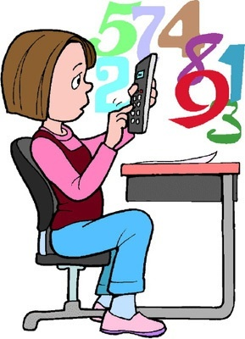
Пословицы, поговорки:
Где аккуратность, там и опрятность.
Кто аккуратен, тот людям приятен.

Slide 13
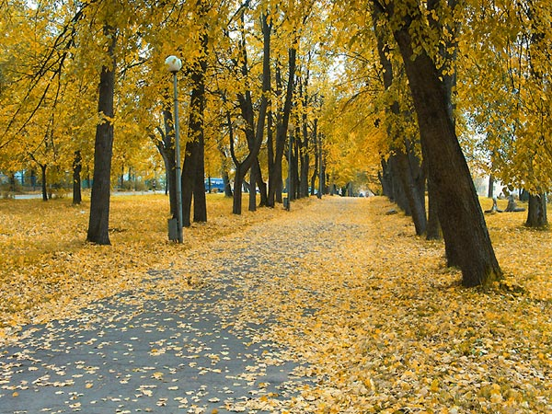
аллея
Алле́я (фр. allée, aller — идти) — дорога, пешеходная или проезжая (обычно в парке, саду, иногда вне их), обсаженная по обеим сторонам деревьями, иногда в сочетании с кустарниками.

Slide 14
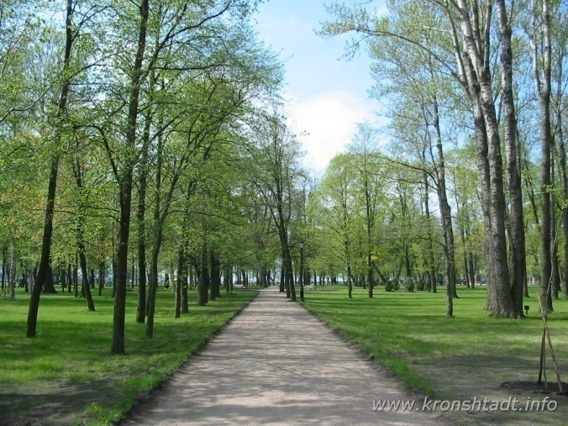
Однокоренные слова: Аллейка. Сочетаемость слов: Тенистая, липовая, дубовая, длинная, торжественная аллея. Гулять по аллее.

Slide 15
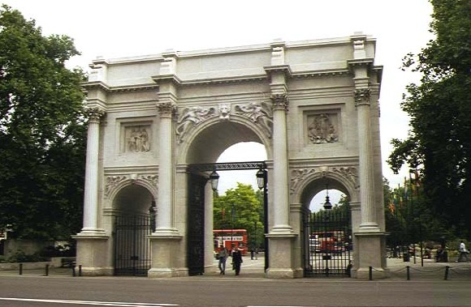
Вставьте пропущенные буквы:
Вот мраморная арка
Ведёт в а……ею парка.
Идёт а……ея до ворот,
А у ворот ……тобус ждёт.
(С. Маршак)

Slide 16
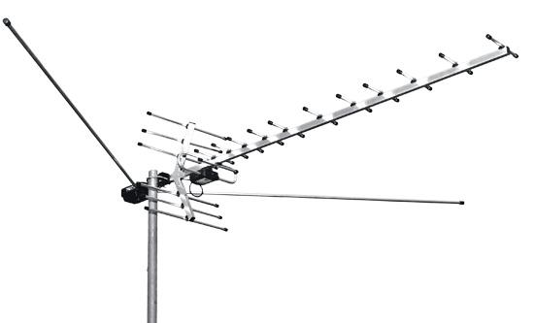
антенна
Стоит на крыше верхолаз
И ловит новости для нас.

Slide 17
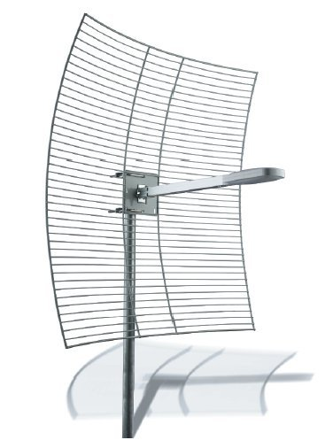
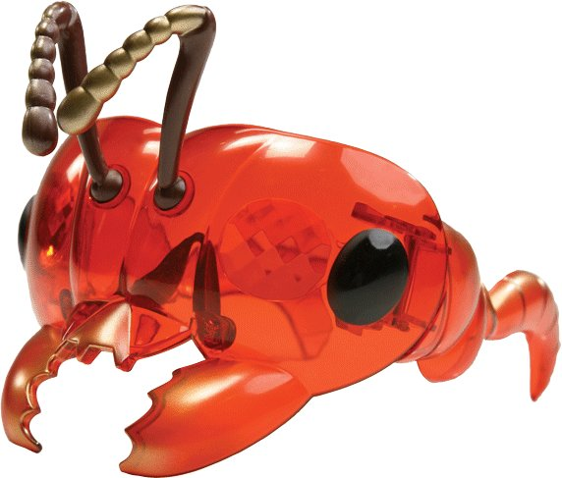
антенна
(Происходит от лат. antenna.)
1) деталь радиоустановки, служащая для приёма, излучения или испускания радиоволн.
2) орган чувств у некоторых животных.

Slide 18
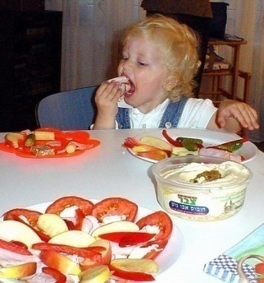
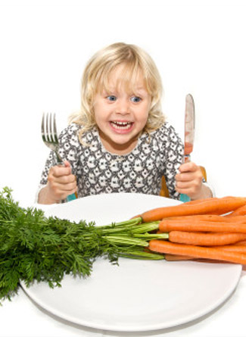
аппетит
(Происходит от лат. appetitus «желание, стремление», русское аппетит — со времени Петра I)
ощущение голода, желание есть
Стремление к чему-либо; желание чего-либо (перен.)

Slide 19
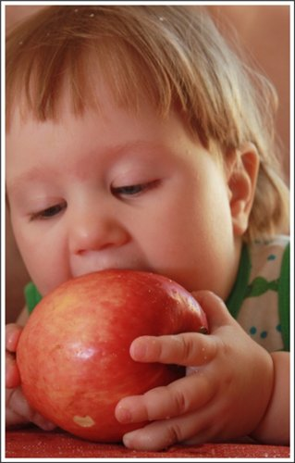
Фразеологизмы и устойчивые сочетания
Аппетит приходит во время еды.
Зверский аппетит.

Slide 20
Спиши, вставляя буквы:
Мне ничего не оставалось, как выпить кофе, потому что …п……тит у меня пропал.

Slide 21
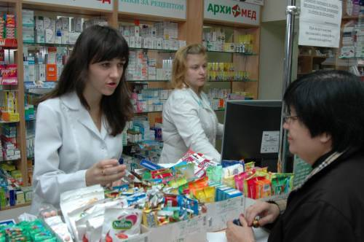
аптека

Slide 22
аптека
(Происходит от др.-греч. ἀποθήκη «склад, кладовая»)
учреждение, занимающееся продажей и, как правило, изготовлением лекарств и средств для ухода за здоровьем

Slide 23
арбуз
Он большой, как мяч футбольный,
Если спелый - все довольны.
Так приятен он на вкус!
Что это за шар? ...

Slide 24
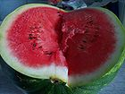
арбуз
Арбуз – (слово заимствовано из диалектов тюркского языка, где начальная «к» не даёт звука, то есть «карбуз» соответствует «арбуз». По-украински слово арбуз обозначается словом кавун, тогда как гарбузом) Однолетнее растение семейства тыквенных с большими шарообразными плодами, а также сам плод.

Slide 25
Однокоренные слова: Арбузик, арбузище, арбузный. Сочетаемость слов: Ароматный, медовый, сахарный, неспелый, полосатый арбуз посадить, собирать, грузить арбузы. Ухаживать за арбузами. Варенье из арбузных корок. Арбузные семечки.

Slide 26
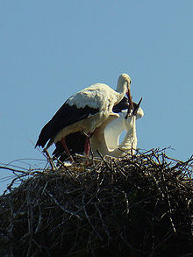
Вставьте пропущенные буквы:
Аист ест б…льшой …рбу… -
С виду алый, а на вку…?
Он и сам не разберёт:
То ли сах…р, то ли мё…?
(Г. Сапгир)

